Slide 1

КАК И ЗАЧЕМ УЧИТЬ ВРАЧЕЙ ТЕЛЕМЕДИЦИНЕ
Столяр В.Л.
Кафедра телемедицины и медицинской информатики Медицинского Института РУДН
Telemed@ntt.ru

Slide 2
НАИВНО НАДЕЯТЬСЯ НА УСПЕШНОЕ ПРИМЕНЕНИЕ ТЕЛЕМЕДИЦИСКИХ ТЕХНОЛОГИЙ В КЛИНИЧЕСКОЙ ПРАКТИКЕ И УЧЕБНОМ ПРОЦЕССЕ, ЕСЛИ МЫ НЕ РАЗЪЯСНИМ ОРГАНИЗАТОРАМ ЗДРАВООХРАНЕНИЯ И ПРАКТИЧЕСКИМ ВРАЧАМ РЕАЛЬНЫЕ ВОЗМОЖНОСТИ И ОГРАНИЧЕНИЯ ТЕЛЕМЕДИЦИНЫ
ОЗ учим с 2000г. на международных школах телемедицины
Студентов 5 курса МИ (72 часа) с 2010г. (погружение в ТМ)

Slide 3
ЦЕЛЬ УЧЕБЫ: ОБЪЯСНИТЬ, ЗАЧЕМ НУЖНА ТЕЛЕМЕДИЦИНА ЭТИМ УЧАСТНИКАМ ПРОЦЕССА И ДАТЬ ПРАКТИЧЕСКИЕ НАВЫКИ
Пациенту - зачем ?
Лечащему врачу – зачем ?
Клинике в регионе – зачем ?
Профессору-консультанту – зачем ?
Федеральной клинике – зачем ?

Slide 4

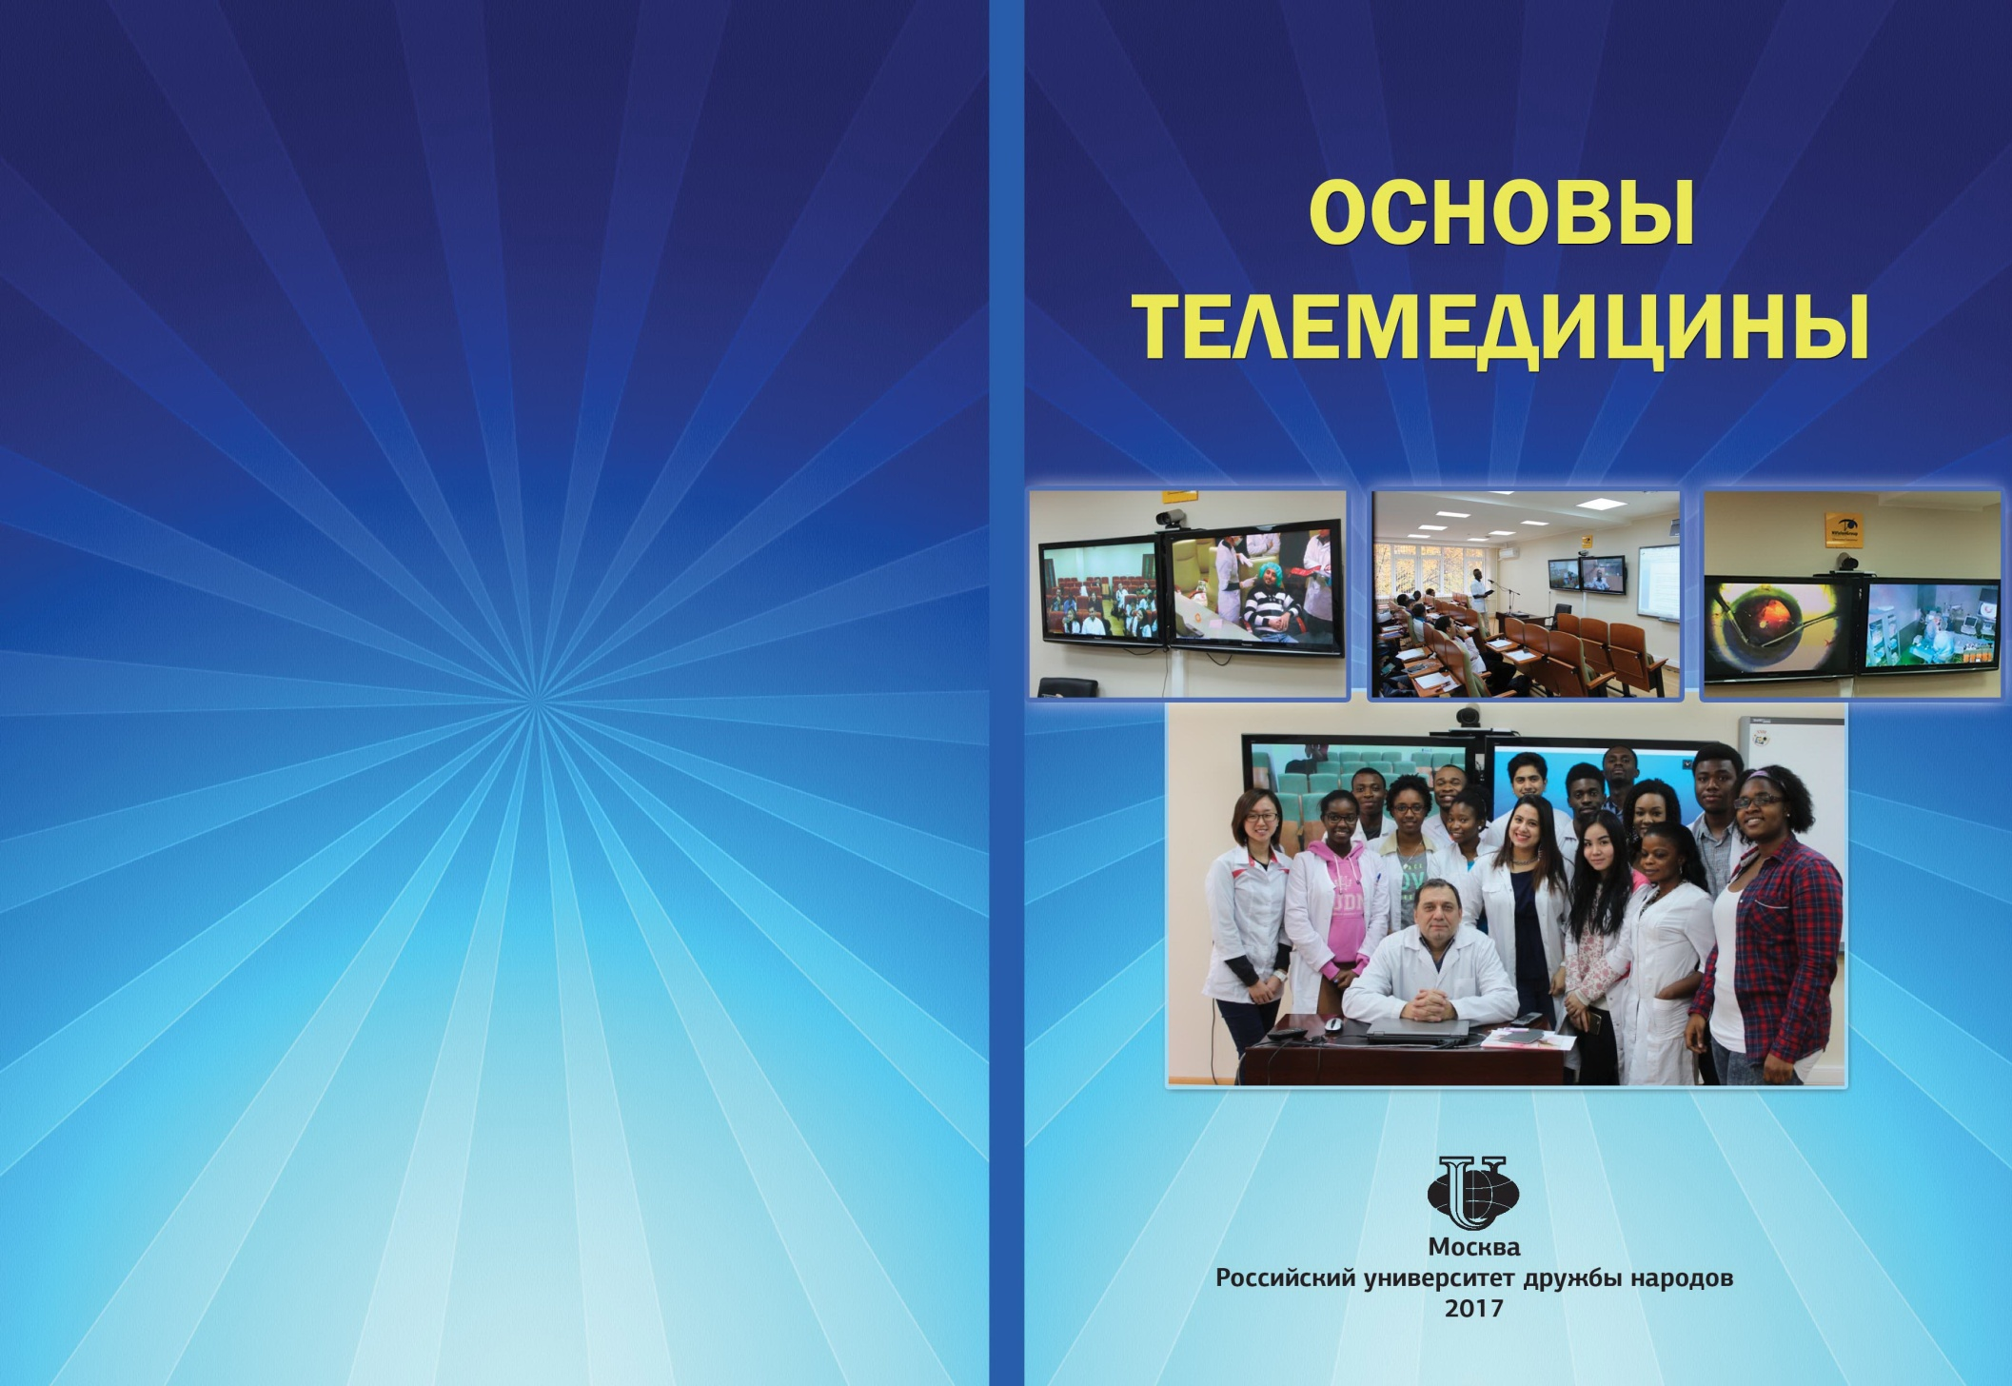
Education Working Group of ISfTeH
Создание международных университетских программ по телемедицине (в т.ч. MBA) с адаптацией к условиям и возможностям разных стран
Организация обмена дистанционными курсами между университетами
Задачи: создание и продвижение новых технологий дистанционного обучения в медицине

Slide 5
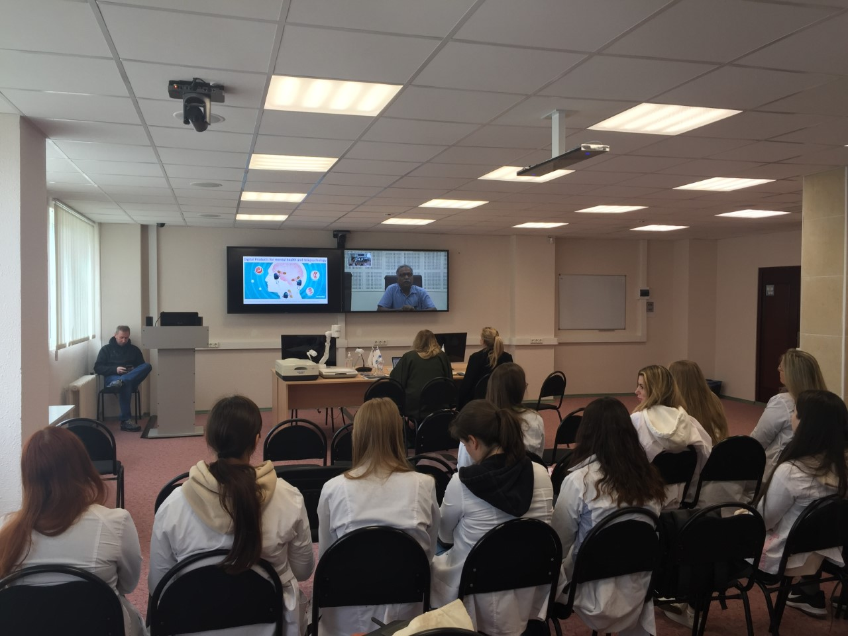
ЛЕКЦИИ РОССИЙСКИХ И ЗАРУБЕЖНЫХ СПЕЦИАЛИСТОВ В ОБЛАСТИ ТЕМЕДИЦИНЫ (в т.ч. КРАСИВЫЕ СТАРТАПЫ)

Slide 6
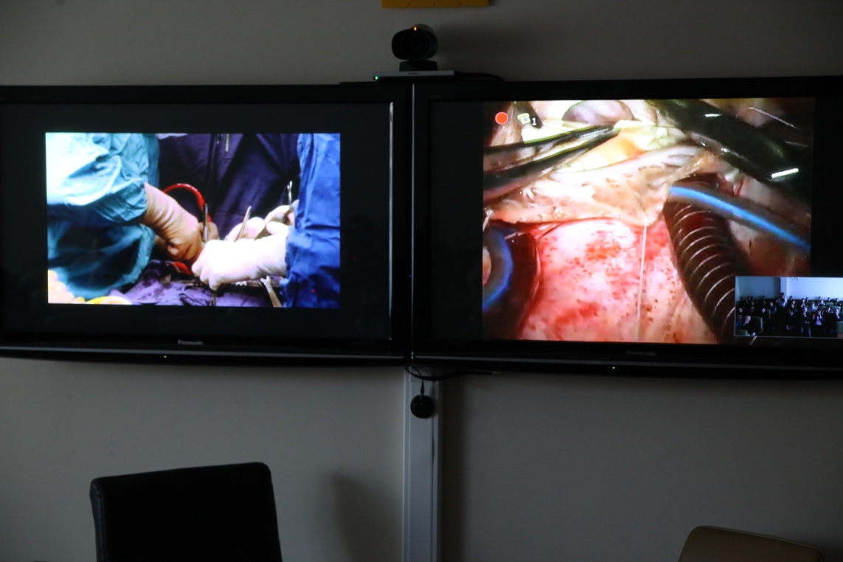
ИНТЕРАКТИВНЫЕ МАСТЕР-КЛАССЫ

Slide 7
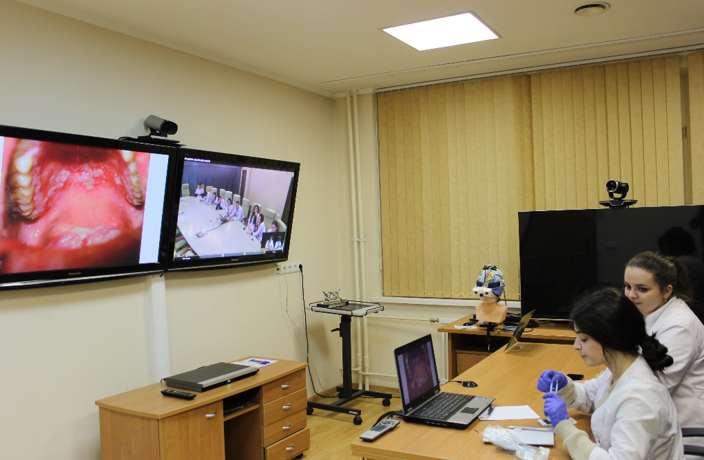
ЗАЧЕТНОЕ ЗАНЯТИЕ СТУДЕНТОВ ПО ТЕЛЕМЕДИЦИНЕ ПРОВЕДЕНИЕ ДИСТАНЦИОННОГО ВИДЕОКОНСИЛИУМА

Slide 8
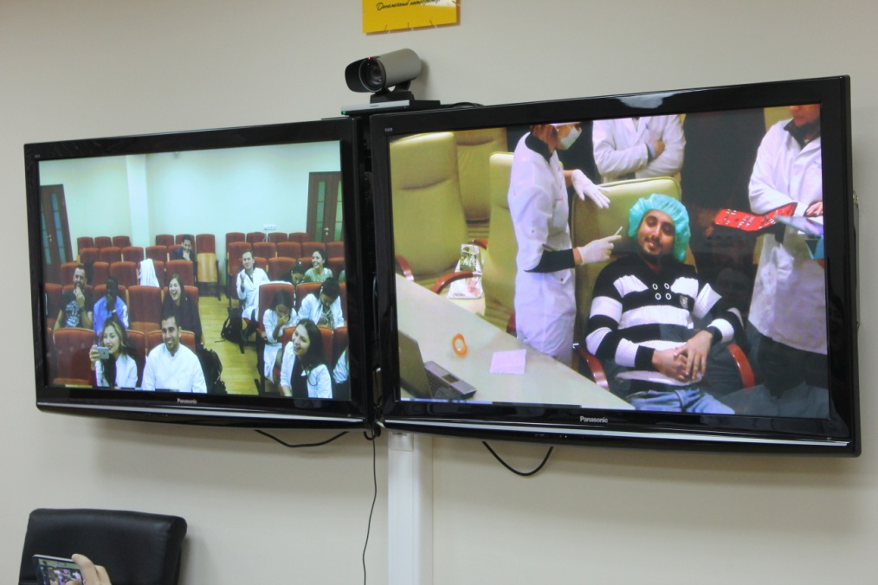
ЗАЧЕТНОЕ ЗАНЯТИЕ СТУДЕНТОВ ПО ТЕЛЕМЕДИЦИНЕ - ТЕЛЕНАСТАВНИЧЕСТВО ПРИ ОПЕРАЦИИ НА СОННЫХ АРТЕРИЯХ

Slide 9
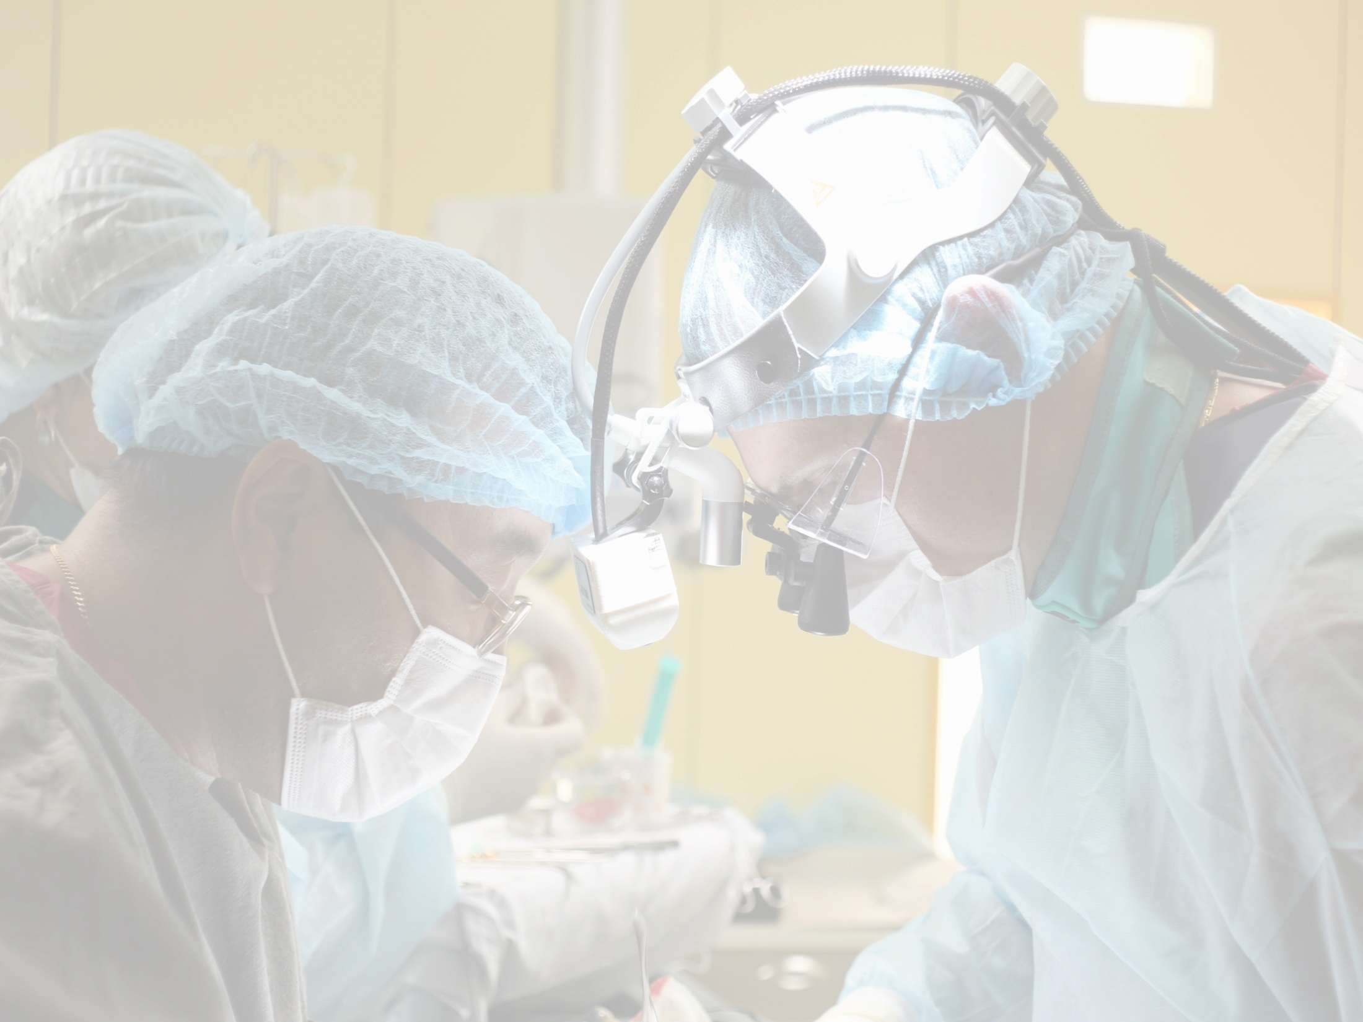










CERTIFICATE
This certificate certifies that, ______________________________________________________________________________
You have completed a course on the program "Telemedicine 72 academic hours
Head of the Department of Medical Informatics and Telemedicine of the RUDN Medical Institute
________________V. Stolyar
Director of the RUDN Medical Institute
________________A. Abramov
President of the Russian Telemedicine Association
______________ A. Selkov
Executive Secretary ISfTeH
________________Frank Lievens

Slide 10
КАКИЕ ТЕХНОЛОГИИ ДЛЯ ТЕЛЕМЕДИЦИНЫ ЖДЕМ
И ПУСТЬ МОЛОДЕЖЬ ДУМАЕТ КАК ЭТО СДЕЛАТЬ
Сегодня мы радуемся студийному качеству звука и видео 4К
и передаче 2 видеопотоков, но хотим:
Передачу бинокулярного стереоизображения (операционного поля, раны и т.п.) с применением виртуальной реальности;
Правильную цветопередачу (в т.ч. с мобильных комплексов в сумерки и пр. , т.е. грамотную подсветку ран и пр.)
Реально автономные мобильные переносные комплексы с бесконтактным подключением медицинских приборов и разных вариантов видеокамер с удалением от базы до 200м);
Передачу тактильных ощущений
Передачу запаха
лозунг в ходе занятий - анализируйте и думайте вместе с нами

Slide 11
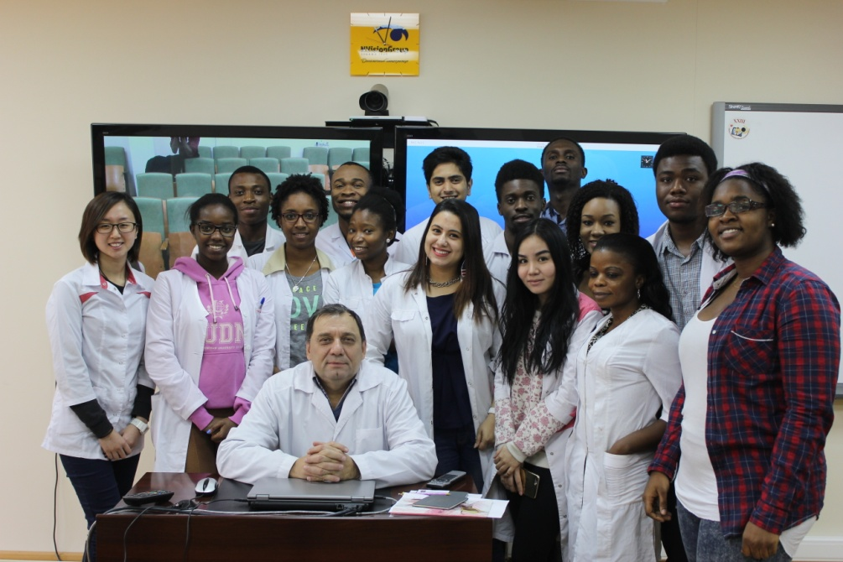
Вместе с сертификатом по ТМ студенты получают ЗНАНИЯ – как организовать видеоконсилиум и дистанционное обучение с РУДН (telemed@ntt.ru)

